Slide 1


One Ring to Rule Them All? Maybe not!
分享人：王泽
武汉大学地球与空间科学技术学院
2026年4月9日

Slide 2
目录
1. 核心思想
2. 两个Ring的对比分析
3. 一些思考

Slide 3
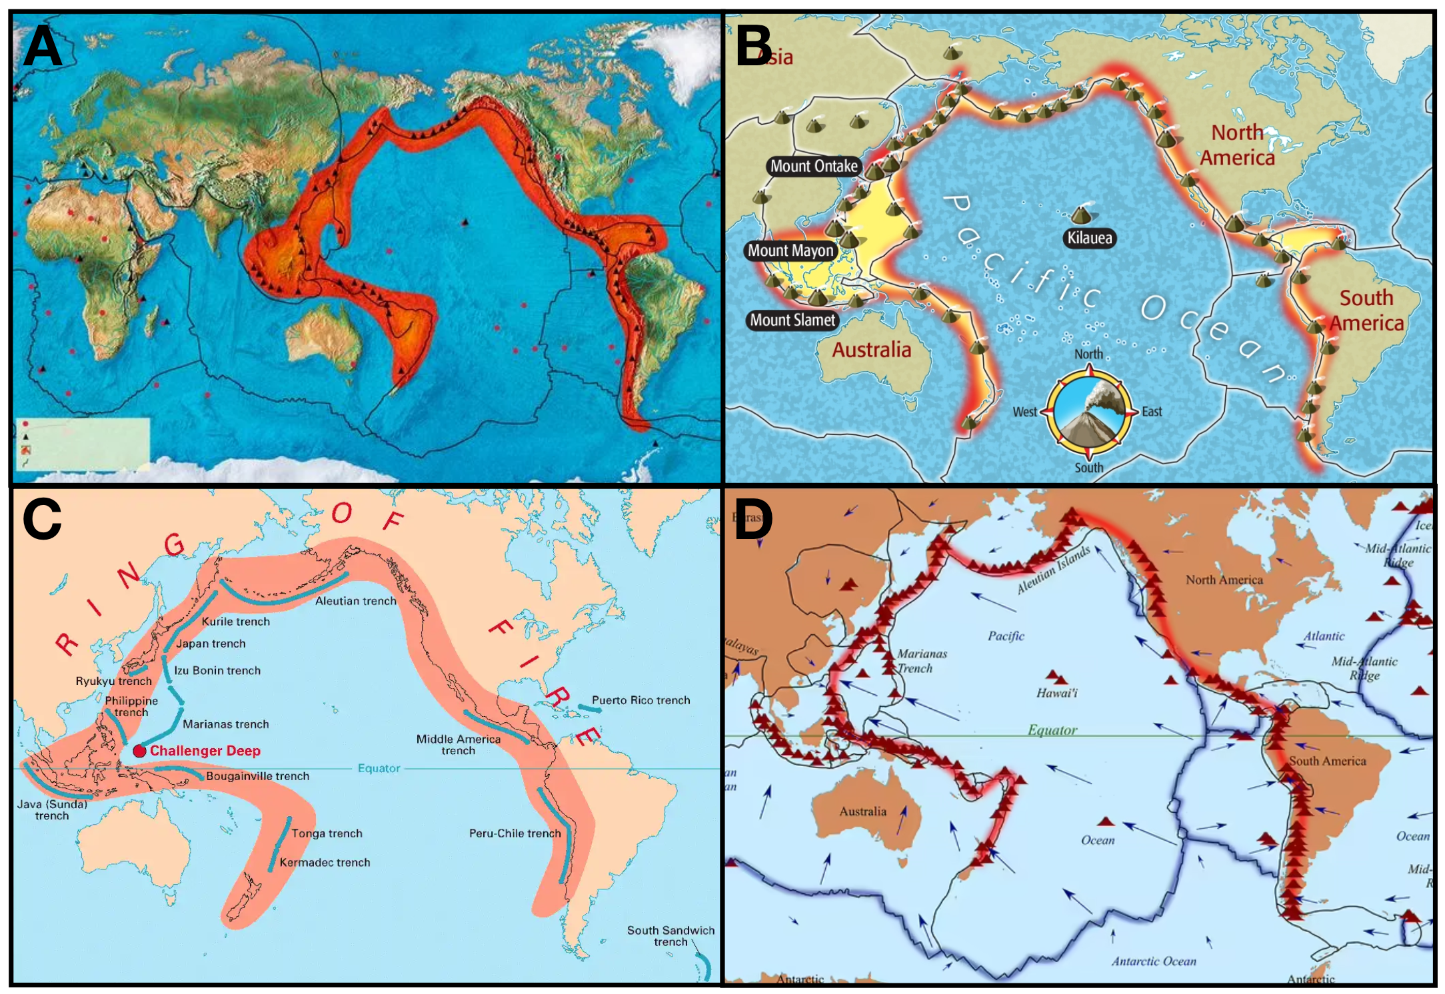
1. 核心思想
环太平洋火山地震带 Pacific Ring of Fire定义随意，只是一个粗泛的概念
针对东南亚区域，作者提出新的概念：东南亚火山地震带Southeast Asia Ring of Fire

Slide 4
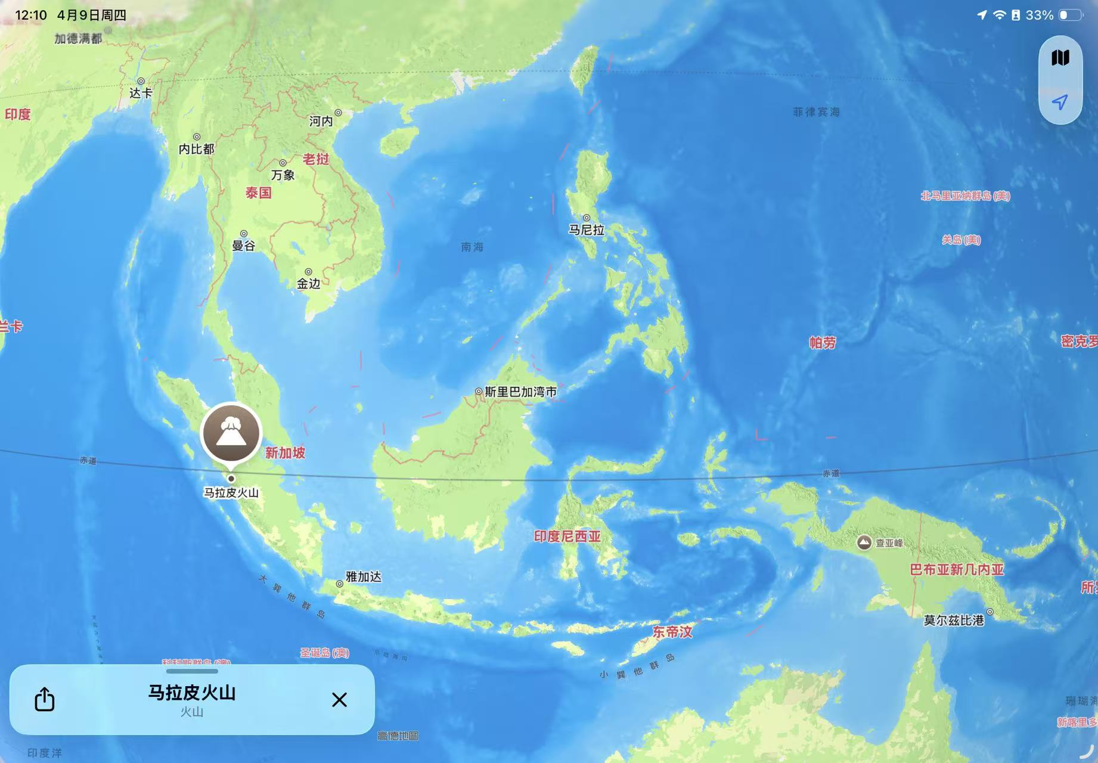
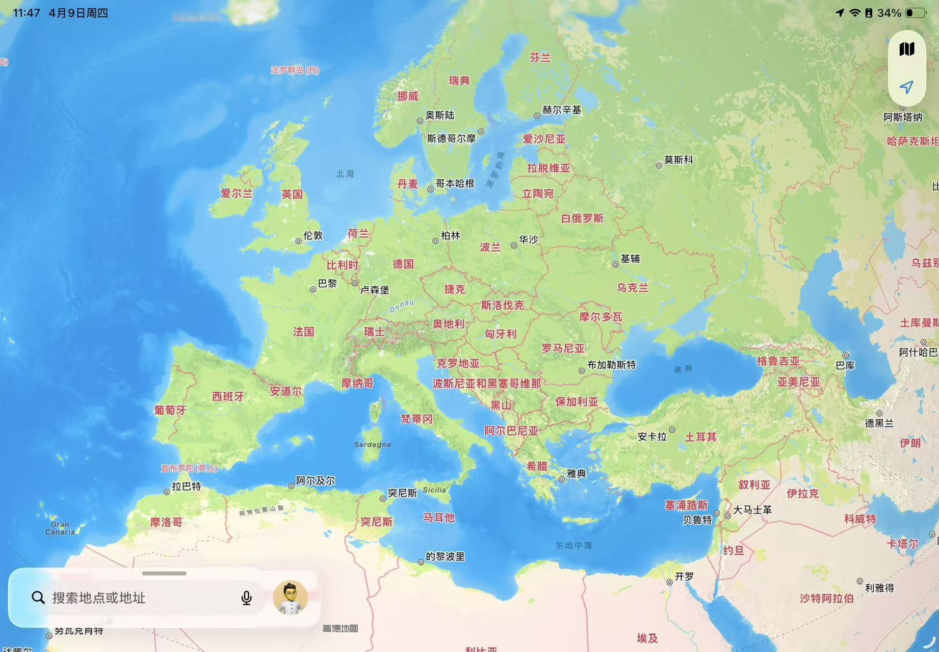
1. 核心思想
马拉皮火山喷发：离太平洋的距离足足有欧洲的宽度那么远

Slide 5
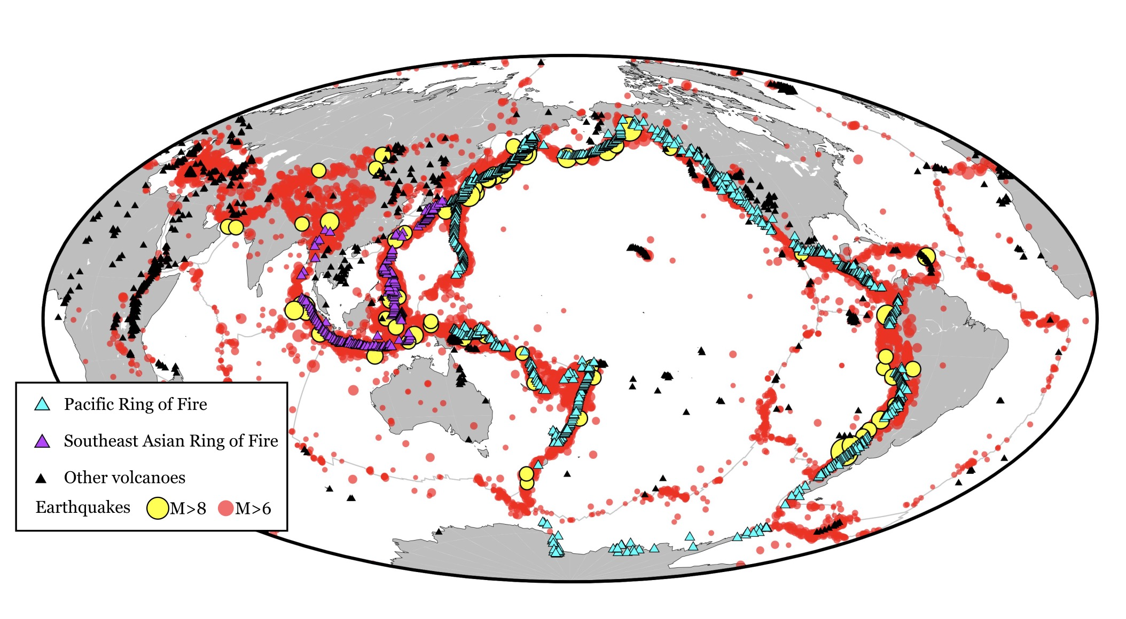
1. 核心思想
东南亚火山地震带范围

Slide 6
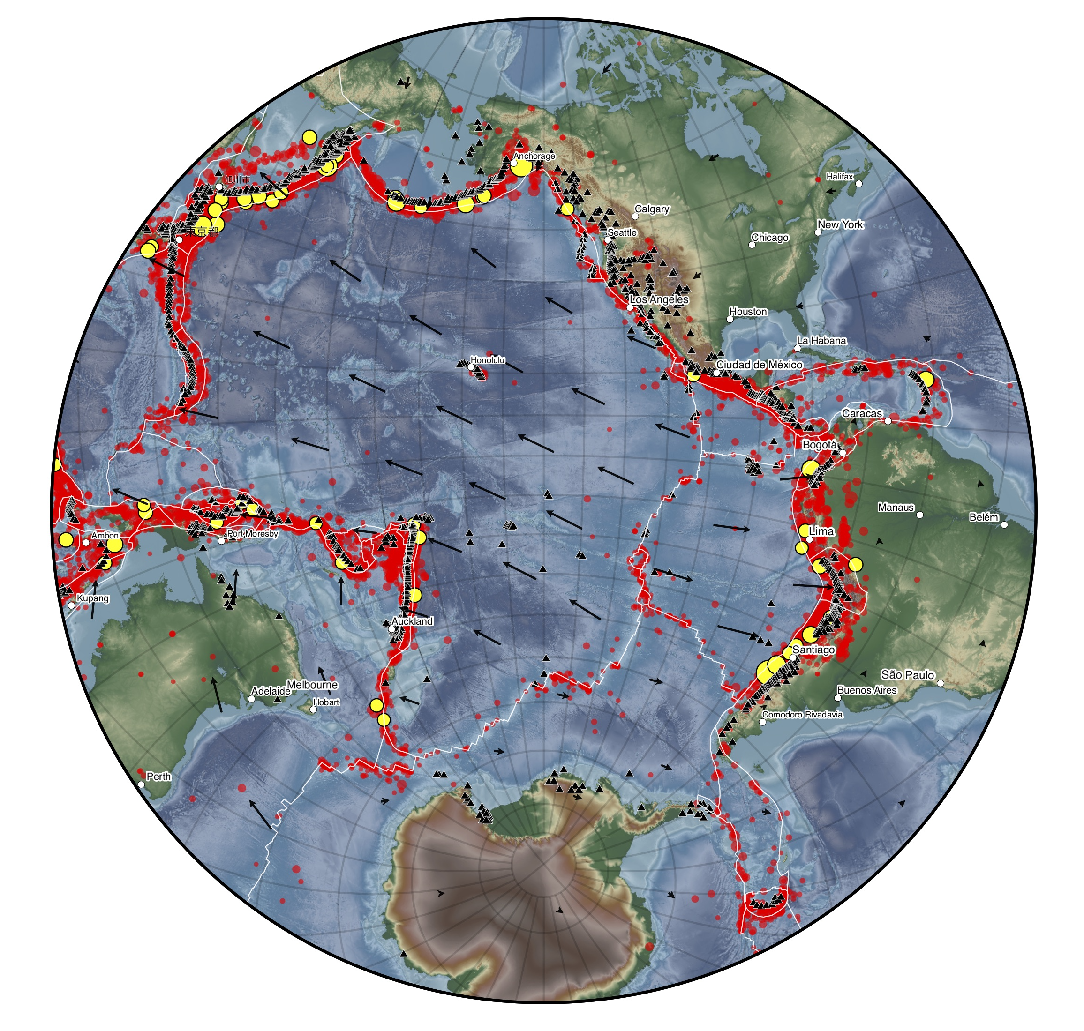
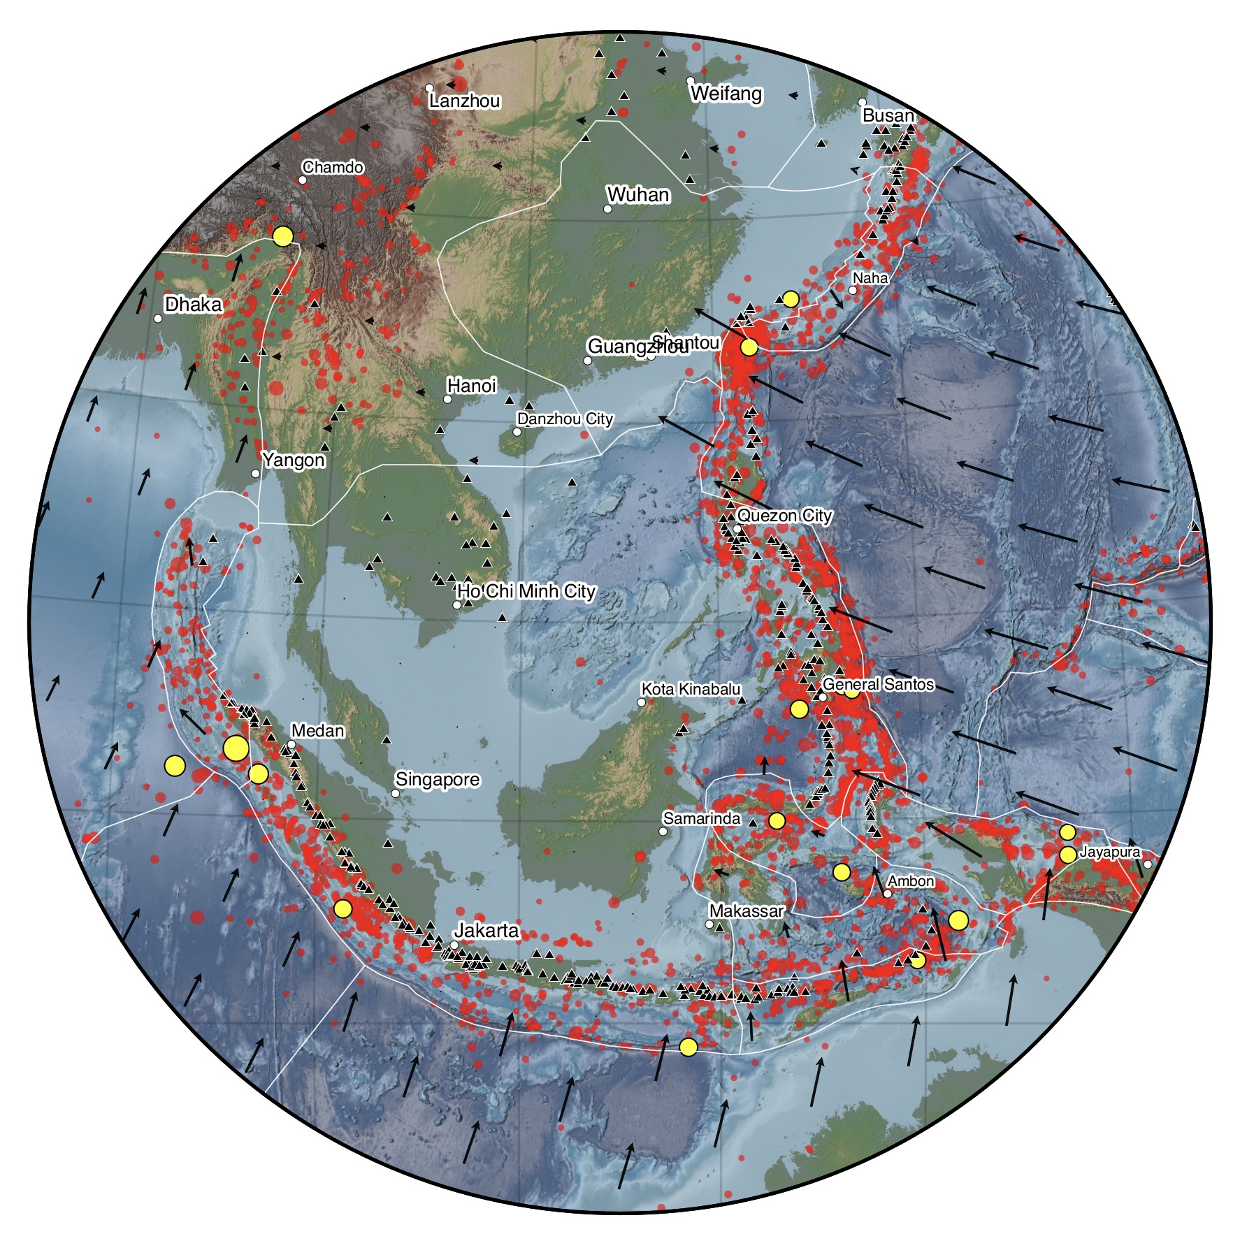
1. 核心思想

Slide 7
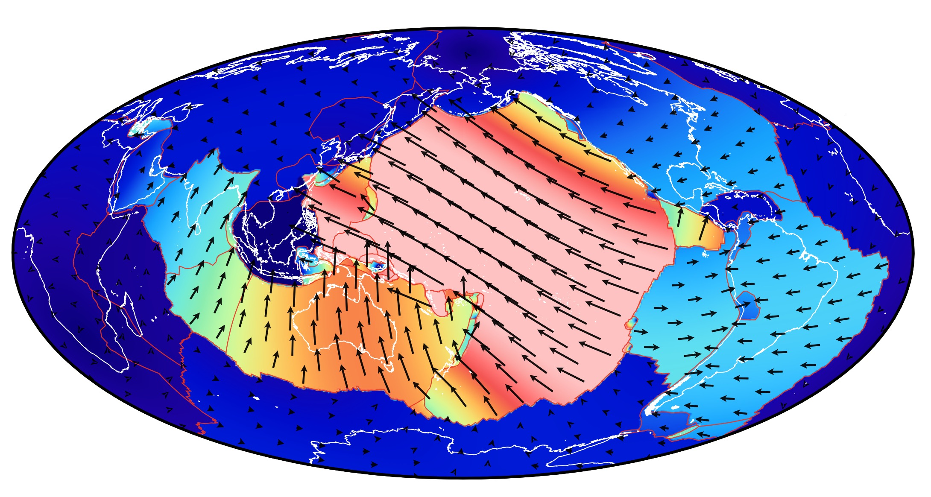
2. 两个Ring的对比分析
（1） 俯冲方向不同

Slide 8
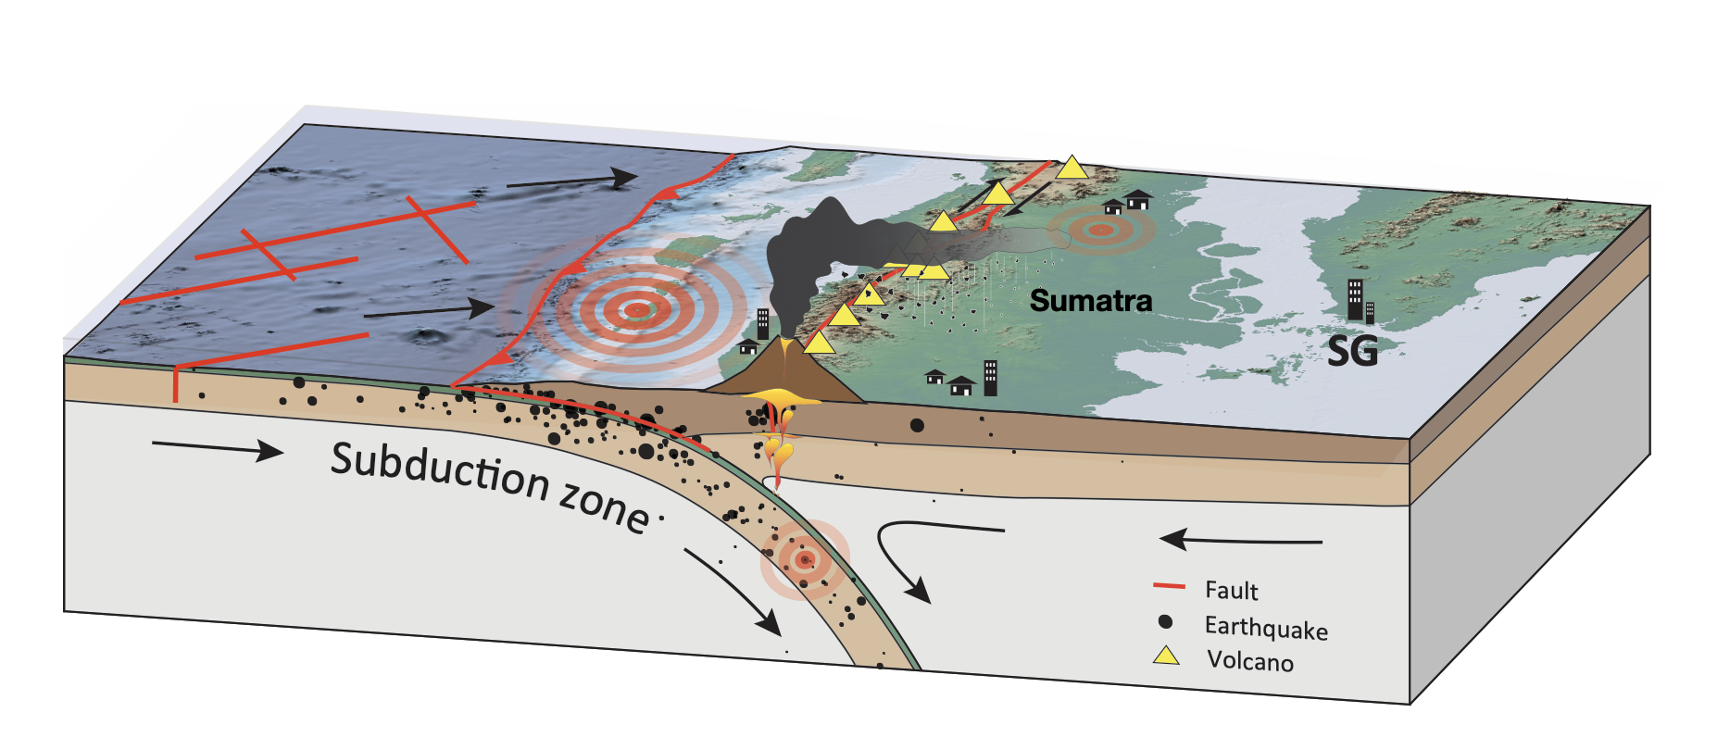
2. 两个Ring的对比分析
火山地震带的形成过程：
海洋岩石圈俯冲到地幔，摩擦粘滞导致地震（一个巨大的逆冲断层）；俯冲的岩石圈将大量水带入深层地下，水在高温高压下向上释放，与部分熔融的地幔结合，形成密度较围岩更低的岩浆，最终冲破上覆地层，形成火山喷发。

Slide 9
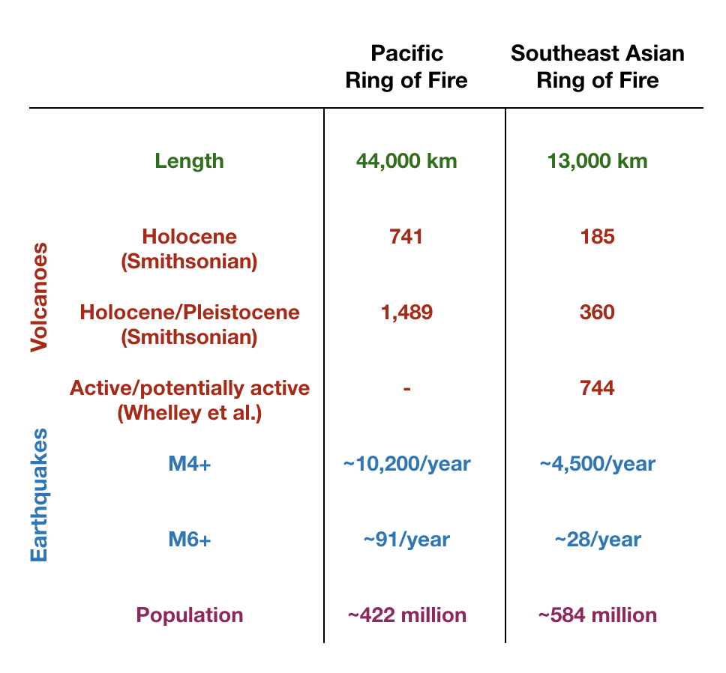
2. 两个Ring的对比分析
（2） 大小和规模不同
Notes:
Holocene 全新世，第四纪的第二个世
Pleistocene 更新世，第四纪的第一个世

Slide 10
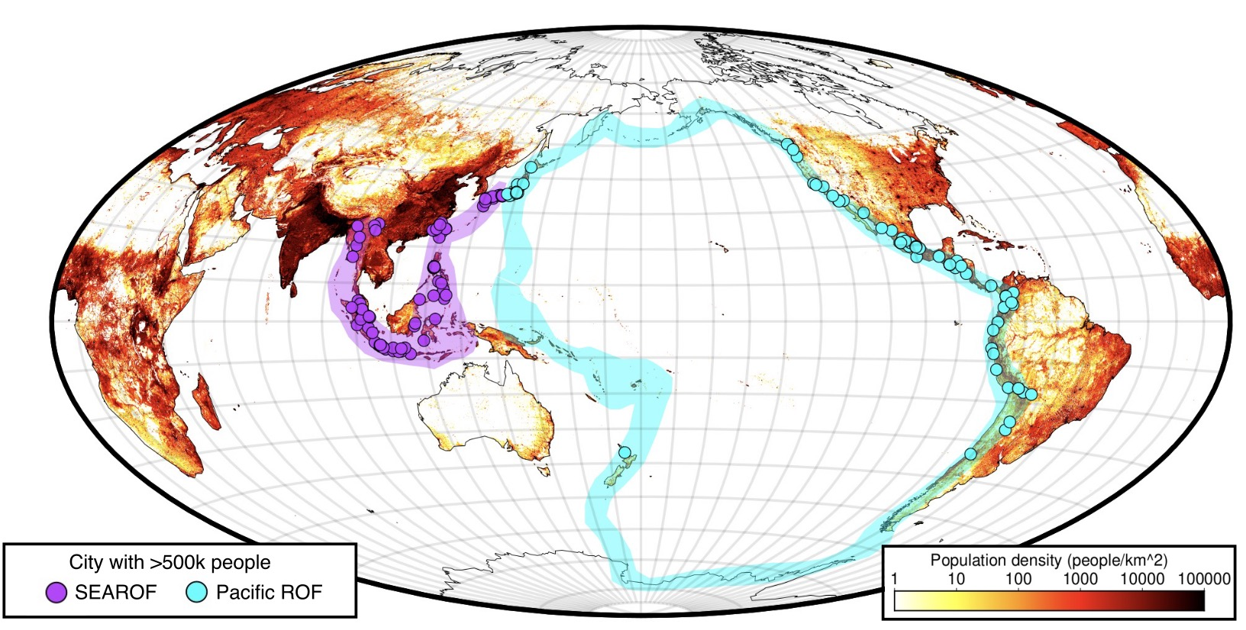
2. 两个Ring的对比分析
共102座人口500k+的城市
共84座人口500k+的城市

Slide 11
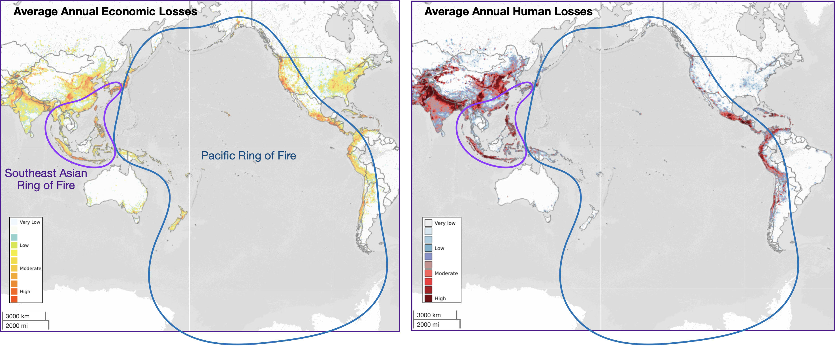
2. 两个Ring的对比分析
（3）面对灾害的形势不同

Slide 12
2. 两个Ring的对比分析
（3）面对灾害的形势不同
东南亚地区国家密度更高，单一事件往往会有较多国家受到影响。国家发展水平更低，社会稳定程度更低，跨国协作救灾难度更大。直到2011年，成立了东盟人道主义协助合作中心 the ASEAN Coordinating Center for Humanitarian Assistance (AHA Centre)
环太平洋火山地震带周围的国家对地震火山事件研究程度高，实施了强制的建筑标准，且面对自然灾害的预算充足；东南亚地区的研究有限，无强制的建筑标准，各类次生灾害影响大
总之，作者认为环太平洋火山地震带在东南亚地区的可靠性不高，所以提出了东南亚火山地震带，并论述了两者的不同

Slide 13
3. 一些思考（瞎想）
地震学的机制理论能否统一？
大震和小震之间能否统一
不同区域间能否统一
不同深度的地震能否统一
地球发展不同阶段的地震能否统一
等等。。。
科学（哲学）是否应该走向统一？

Slide 14
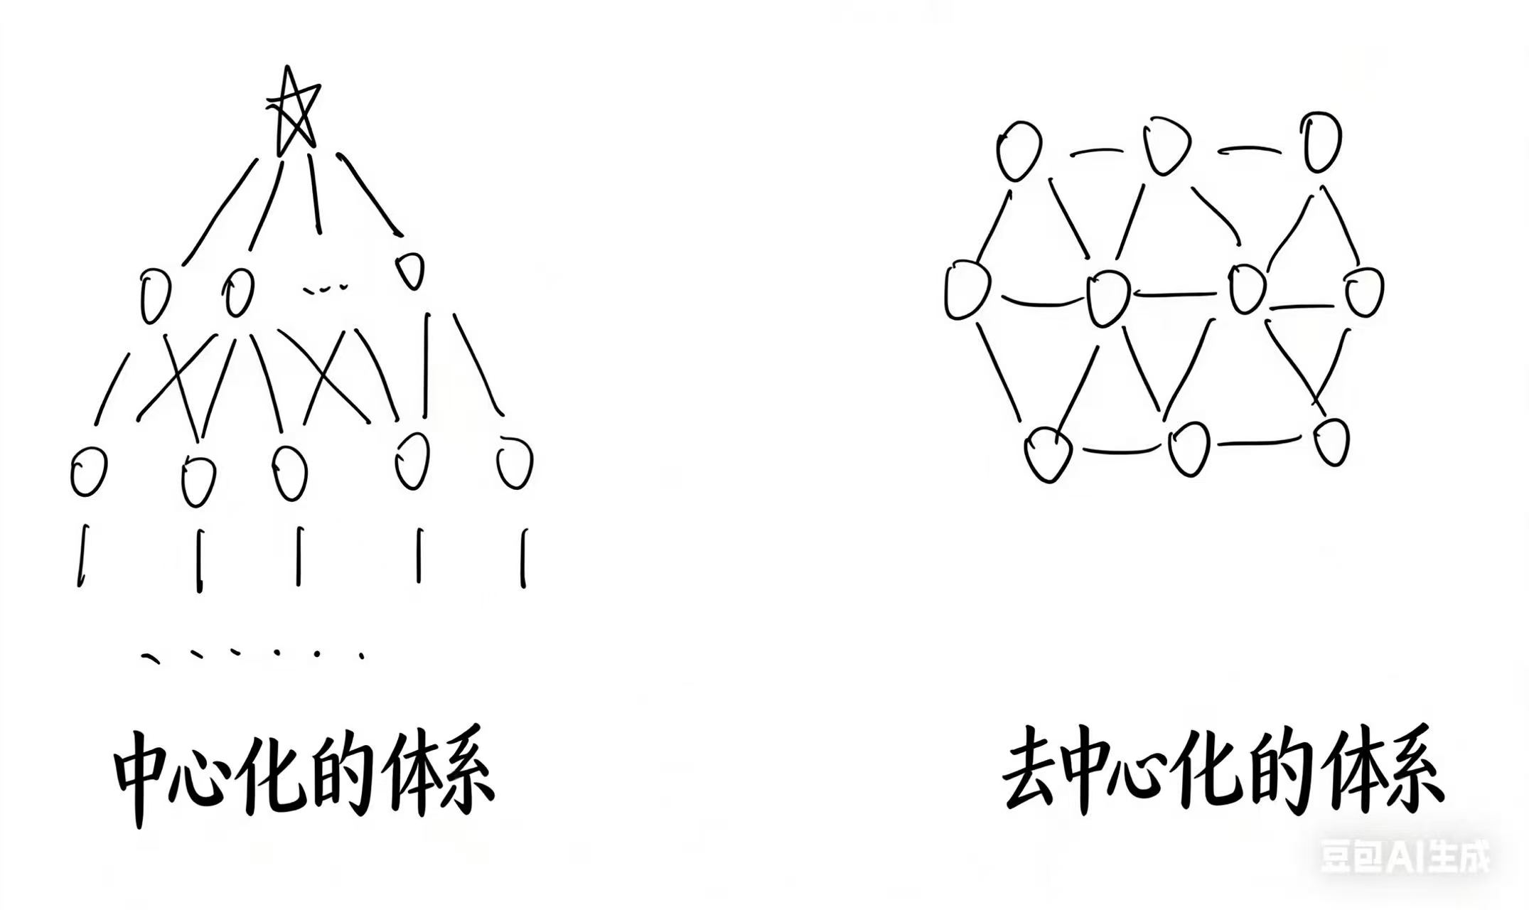
3. 一些思考（瞎想）
两种不同的体系：是否存在解释世间万物的大一统理论（绝对真理）

Slide 15
谢谢！请老师和同学们批评指正！
武汉大学地球与空间科学技术学院
2026年4月9日

